Slide 1

সবাইকে শুভেচ্ছা

Slide 2



উপস্থাপনায়
গণিত বিভাগ
ক্যান্টনমেন্ট পাবলিক স্কুল ও কলেজ, মোমেনশাহী।

Slide 3


অধ্যায়ঃ ৩
পাঠঃ ৪
আজকের আলোচ্য বিষয়
তৃতীয় অধ্যায়
বীজগণিতিক রাশি
(উৎপাদকে বিশ্লেষণ)

Slide 4
শিখন ফল
এ পাঠ শেষে শিক্ষার্থীরা ........
বীজগণিতীয় সূত্র প্রয়োগ করে বিভিন্ন রাশির
উৎপাদকে বিশ্লেষণ করতে পারবে

Slide 5
প্রয়োজনীয় সূত্রাবলী

Slide 6
সমস্যাঃ 8
Answer

Slide 7
সমস্যাঃ 13
কে উৎপাদকে বিশ্লেষণ

Slide 8
Answer

Slide 9

দলীয় কাজ
ক- দল
সমস্যা : অনুশীলনী 3.৩ এর 9 ।
খ- দল
সমস্যা : অনুশীলনী 3.৩ এর ১২ ।

Slide 10


মূল্যায়ন

Slide 11
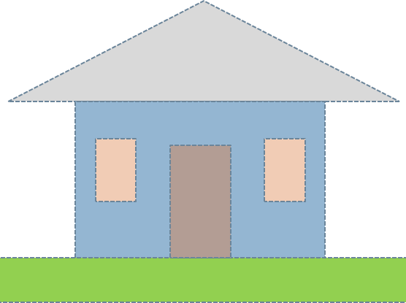
বাড়ির কাজ
সমস্যা : অনুশীলনী ৩.৩ এর ১৬ ও ২২ ।

Slide 12
শিক্ষাই জাতির মেরুদণ্ড

Slide 13
ধন্যবাদ

